Slide 1


지역주력산업육성 기술개발
사업계획서 작성
2018. 1.
http://jn.irpe.or.kr

Slide 2
목 차
평가지표 및 사업계획서 목차
제출서류 및 사업계획서 표지
사업계획서 본문 작성 안내
추진일정

Slide 3
평가지표 및 사업계획서 목차
사업계획서 목차 |  | 평가사항(2018년도 기준)
 | 세부목차 | 평가항목 | 세부항목 | 평가항목
기술개발 계획 | 1. 기술개발 개요 | 경영능력 및 기술성 | 기술개발 개요 | ▪ 사업목적과의 부합성 ▪ 기존 개발방법과 차별성 ▪ 기존 기술 또는 제품의 문제점 인식
 | 2. 경험 및 사전기획 준비 |  | 사전준비 및 능력 | ▪ 사전준비 과정이 우수한가 ▪ 최근 기술개발 실적이 우수하고, 핵심 우수기술을 보유하였는가
 | 3. 추진체계 |  | 추진체계 및 연구자원 | ▪ 성공적으로 수행 할 수 있도록 구성 ▪ 참여기관별 담당기술개발 내용 및 역할분담 명확 ▪ 참여연구원 구성 및 역할분담 적절성 ▪ 수행기관의 역량과 능력 보유
 | 4. 연구자원 현황
 | 5. 최종목표 및 개발 내용 |  | 목표 및 추진내용 | ▪ 측정가능한 정량적 목표와 방법 제시 ▪ 과제 목표가 질적으로 우수한가
사업화 전략 및 기대효과 | 1. 사업화 계획 | 사업성 | 사업화계획 | ▪ 사업화 관련 전문가 참여 ▪ 사업화 가능성 및 수준
 | 2. 기대효과 |  | 매출효과 | ▪ 매출목표 설정 타당성 및 가능성
사업비 | 1. 총 사업비 | 사업비 | 사업비 편성 | ▪ 사업비 편성의 적정성
 | 2. 당해연도 사업비 비목별 세부내역
 | 3. 국비 배분 및 민간부담금 분담내역
 |  | 일자리 평가 | 일자리의 질 | ▪ 미래성과공유 협약, - - - , 근로시간 단축 등
 |  |  | 일자리의 양 | ▪ 고용증가 및 고용증가율

Slide 4

제출서류 안내
기술개발사업 제출서류
사업계획서 및 제출서류 양식 준용하여 서식에 따라 제출
(온라인 서류 접수 시 사업계획서 첨부가능 용량은 60MB)
신청자(기업, 대표자, 총괄책임자 등)는 채무불이행 등 신용조회에 동의한 것으로 간주
제출서류
접수증 및 사업계획서 10부(원본 1, 사본 9)
주관기관, 참여기관의 법인등기부등본, 사업자등록증 사본 각 1부
수행기관 대표의 참여의사 확인, 참여자의 개인정보 이용 동의서 및 청렴서약서(기업재무상황 및 신용정보 확인용) 1부
주관기관 및 참여기관의 신청자격 적정성 확인서 각 1부
신규평가 우대 및 감점 신청/확인서 1부(증빙서류 첨부 필수)
최근 3개년도 결산 재무제표
최근년도 국세, 지방세 납세증명서
해당 시 제출
- 일자리 안정자금 선정 증빙자료
- TIPS, VC, 엔젤 등 민간투자 유치 관련 증빙자료, 기타

Slide 5

사업계획서 표지 작성 안내
사업계획서 표지 작성 안내
접수번호 : 전산 접수시 부여된 “접수번호” 기재
주력산업명 : 본 양식 내 [별표1]의 주력산업분야를 기재(ex.
기술분류Code: 자사의 한국표준산업분류(KSIC) 세세분류업종 코드 기재
공고구분 : ‘자유공모형’, ‘품목지정형’ 또는 ‘지정공모’ 중 해당사항에 체크
과 제 명 : 과제명 국문, 영문 기재
주관기관 : 기존 과제 수행기관의 경우 전산(k-pass)상의 기관 정보를 최신 정보로 갱신
- 주관기관명, 사업자등록번호(사업자등록증 기준), 주소 등을 기재(최신정보)
총괄책임자 : 총괄책임자의 인적사항 및 연락처 등을 기재 (최신정보)
총수행기간 : 2018. 4. 1 ~ 2019. 12. 31 (다년) 기재
당해연도 수행기간 : 2018. 4. 1 ~ 2018. 12. 31
사 업 비 : 수행기간에 소요되는 사업비를 지방비 및 민간부담금을 구분하여 작성
참여기관 : 세부과제에 참여하는 모든 기관의 기관명, 책임자, 전화번호 등을 기재(최신정보)
고용창출 : ‘고용창출형’ 과제지원이므로 해당 과제에서 당해연도 또는 총 수행기간 채용예정인원 기재
실무담당자/보안등급/핵심키워드/고용창출/주관기관장 및 총괄책임자 날인
사업계획서 표지

Slide 6
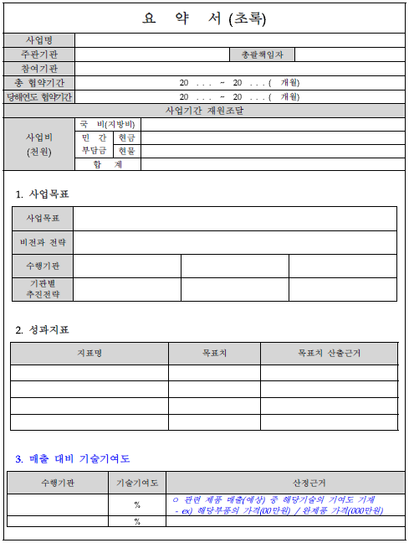
요약서(초록)

Slide 7
Ⅰ. 기술개발
1. 기술개발 개요
기술개발 개요
기술개발 제품 및 최종산물에 대한 개념 설명(이미지 등 포함)
개발 대상 기술/제품의 용도 및 적용 분야 구체적 서술
기술개발의 국내외 동향, 개발의 필요성 구체적 제시
기존 제품(기술)의 문제점 및 개선 방안 등을 제시하고 창의적인 해결방법 제시
작성 포인트
유망품목 중심이 아닌 개발대상 제품에 대한 시장분석 및 기술동향 제시

Slide 8
2. 경험 및 사전기획 준비
기술개발 경험
사업계획서 작성을 위한 준비실적
수행기관의 최근 정부출연과제, 자체 기술개발 실적 작성
지식재산권 , 사업화 실적
성공 및 실패경험(기술개발 성공 및 실패 경험담 기술, 본 계획서에 어떤식으로 반영할지 여부 작성)
사업계획서 작성 및 과제 수행을 위한 사전 노력, 전략도출과정 서술
- 대학이나 연구기관 등 기술정보를 다수
보유하고 있는 외부자원 활용 노력,
참여기관 간 교류 및 협력 활동,
시장조사, 선행특허조사 등
작성 포인트
기관의 선행 연구현황, 사업화 의지 등 제시
경험 및 사전기획

Slide 9
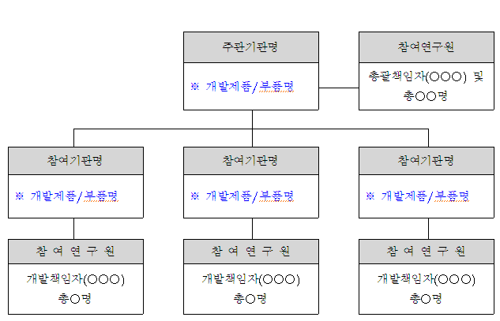
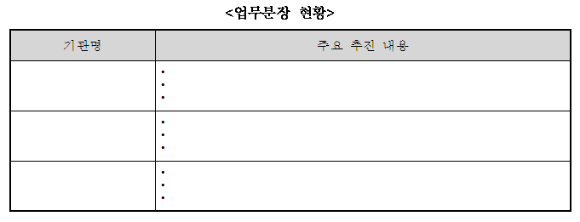
3. 추진체계
추진체계
수행기관간 협력을 위한 틀을 구체적으로 제시
기관별 담당 기술개발 내용 및 업무분장 현황을 상세히 기재
작성 포인트
컨소시엄 구성을 통한 공동연구 기반 및 추진체계의 구체성과
담당기술개발 내용 및 역할분담 명확성
추진체계

Slide 10
4. 연구자원 현황
주관/참여기관
책임자 및 참여연구인력의 과제 수행 역량을 나타낼 수 있는 경력 중심으로 기술
지식재산권
수행예상 과제와 관련 있는 지식재산권 위주로 작성
연구시설 및 장비 보유 현황
수행기관에서 보유중인 장비 중 수행예정 과제와 관련 있는 장비 중심으로 기술
기자재/시설/장비명, 구입년월, 규격, 구입가격, 수량, 용도 등
작성 포인트
수행기관별 역할에 적합한 인적/물적 자원현황 제시
연구자원 현황

Slide 11
5. 최종목표 및 개발 내용
종합목표
기술개발 목표
최종목표
연차 목표 | 1차년도 (20XX) | ⦁경제적 성과 : 00억원, 수출 00만불, 고용 00명 ⦁기술적 성과 :
 | 2차년도 (20XX) | ⦁경제적 성과 : 00억원, 수출 00만불, 고용 00명 ⦁기술적 성과 :
 | 3차년도 (20XX) | ⦁경제적 성과 : 00억원, 수출 00만불, 고용 00명 ⦁기술적 성과 :
수행기관
추진전략 |  | ⦁○○○○개발 ⦁○○○○개발 ⦁ ⦁ | ⦁○○○○개발 ⦁○○○○개발 ⦁ ⦁ | ⦁○○○○개발 ⦁○○○○개발 ⦁ ⦁
추진 내용 | 1차 년도 | ⦁○○○○구현 ⦁○○○○구현 ⦁ ⦁ | ⦁○○○○구현 ⦁○○○○구현 ⦁ ⦁ | ⦁○○○○구현 ⦁○○○○구현 ⦁ ⦁
 | 2차 년도
 | 3차 년도
평가항목 (주요성능 Spec¹⁾) | 단위 | 전체항목 에서 차지하는 비중²⁾ (%) | 현재 기술수준³⁾ | 개발목표치 |  |  | 평가방법⁴⁾
 |  |  |  | 1차년도 (20XX) | 2차년도 (20XX) | 3차년도 (20XX)
1.
2.
3.
평가방법 및 평가항목 기재방법
- 기술개발 및 목표와 상호 연계성이 유지되도록 작성, 연차별로
예상되는 결과물(특허, 기술수준, 성능, 품질, 시제품, 도면, 기술문서
등)을 기재
- 주요성능 Spec.: 구체적으로 수치화하여 반드시 제시
- 현재기술수준: 개발목표치와 비교가 가능토록 작성
- 평가방법: 공인규격상의 시험검사방법 기재
경제적 성과목표
기관명 | 1차년도(20XX) |  | 2차년도(20XX) |  | 3차년도(20XX) |  | 합 계
 | 매출 (억원) | 고용 (명) | 매출 (억원) | 고용 (명) | 매출 (억원) | 고용 (명) | 매출 (억원) | 고용 (명)
과제수행을 통해 최종적으로 이루고자 하는 목표 기재
과제수행과 관련하여 향후 발생될 경제적 성과목표만 기재
작성 포인트
목표는 도전적/정량적이며, 경제적 성과목표는 타당하며 실현 가능성
종합목표를 달성하기 위한 추진전략 및 추진내용 일관성 있게 구성

Slide 12
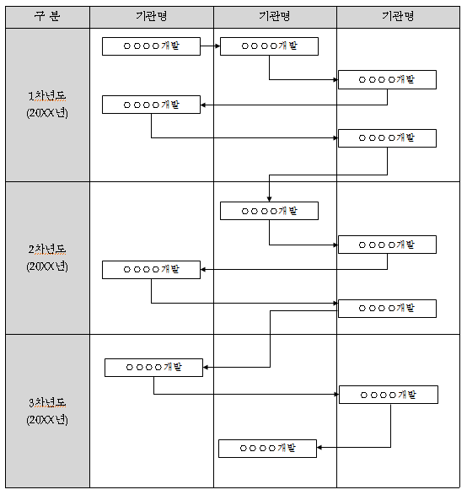
5. 최종목표 및 개발 내용
연차별 개발 내용
연차별 수행내용을 기관별/담당역할별 추진내용 작성(예시)
○○기업은 ~~~에 장착되는 ~~~와 ~~~ 및 ~~~~~의 기능을 통합하여, 일체화한 ~~~~을 설계하고 ○○기업은 구조해석을 통해 최적화 과정을 거쳐 완성한다. 설계 완성된 ~~~의 시제품 제작을 위해 ○○기업은 ~~금형을 개발하고, 이를 위해 ○○기업은 벤치마킹을 통해 설계된 제품에 대한 구조해석을 추진한다. 또한, ~~~~공법 개발에 있어 가장 중요한 기술인 ~~~을 ○○기업이 설계를 수행하며, ○○기업은 ~~~~와 연계를 통해 기계적 특성을 향상시키는 ~~을 개발함과 동시에 제조된 ~~~을 운반할 수 있는 시스템을 ○○○, ○○○, ○○○와 협력을 통해서 추진한다.
기술개발 목표
구분 | 수행기관 | 정량적 달성목표
○○○○개발 |  | ⦁~~~ 함유량 : 제품 내 ~~~~함유량 ~~~~% 이하 ⦁~~~ 진공도 : ~~~진공도 00mmhg 이하 ⦁~~~ 경량화 : 기존 제품 대비 00% 감소
개발내용이 연차별 목표와 상호간의 연관관계 및 선후 관계를 구체적이고 명확하게 나타날 수 있도록 상세 작성
연구개발을 통해 달성하고자 하는 정량적 목표 기재
작성 포인트
과제간 기술융합을 통해 최종목표 달성 가능성
연차별 추진절차 및 기관별 역할분담 적절하게 구성

Slide 13
5. 최종목표 및 개발 내용
세부 개발내용
타 연구개발사업과제와 기존 연구수행내용에 대하여 충분히 사전 조사하여 기지원 및 기개발과제와 중복되지 않도록 차별성 있게 서술
목표달성을 위해 수행할 세부과제 및 이에 대한 구체적 설명 서술(그림 표현 가능)
기관별 세부 추진내용
기관명 | 기술개발 내용 및 범위 | 예상 사업비
 | ⦁○○○○○○제작 - ○○○○○○○○○분석 - ○○○○○○○○○설계 | ⦁장비임차비 3,000천원 ⦁재료구입비 10,000천원 - ○○○○○ 3,000천원 - ○○○○○ 7,000천원
 | ⦁○○○○○○설계 - - | ⦁재료구입비 10,000천원 - ○○○○○ 3,000천원 - ○○○○○ 7,000천원 ⦁분석비 2회×5,000천원
 | ⦁
기술개발 목표에 따른 기관별 기술개발 내용을 기재하고 투입예상 사업비 기재, 시스템 구성도 및 구조도 등은 그림으로 표현 가능
최종목표 및 개발 내용
작성 포인트
연차별 목표는 구체적이고 명확하게, 수행기관 간 협력관계 및 역할분담 명확하게 제시
기술개발 일정 관리도 작성, 기술적 수준과 목표의 적절성 및 목표 달성 정도 측정 가능성 등

Slide 14
Ⅱ. 사업화 전략 및 기대효과
사업화 계획
(사업화 추진 전략)
본 기술개발 성공 후 판매까지 단계별 사업화 전략을 총괄적으로 기술
구 분 |  |  | 사 업 화 년 도
년 도 |  |  | 20xx | 20xx | 20xx | 20xx | 20xx
사업목표
사업화 내용
투 자 계 획 | 인 건 비
 | 재료비 및 설비투자비
 | 경상운영비
 | 계
생 산 계 획
판매계획 |  | 매 출(천원)
 |  | 수 출(만불)
 |  | 계
기대효과
(기술적, 경제적 측면)
기술적 측면: 기술개발을 통한 선진국과의 기술격차 등 정량, 정성적 효과 기재
경제적 측면: 매출효과(매출목표 설정근거 구체적 기술, 제품 수요도, 매출달성 능력 및 자원, 보유 등 실현가능성 구체적 기술), 수출효과(수출목표 설정근거 구체적 기술, 제품 수요도, 제품매력도 등 수출 실현가능성 구체적 기술), 고용효과(고용목표 설정의 타당성 및 실현가능성 설명), 기타
사업화 전략 및 기대효과

Slide 15
Ⅲ. 사업비
총사업비
사업기간 동안 재원조달 계획 및 사업비 사용계획을 재원별, 비목별, 수행기관별로 작성(단위:천원)
당해년도 사업비 비목별 세부내역
당해년도 재원조달계획 및 사업비 사용계획을 재원별, 비목별로 상세 작성(단위: 천원)
사업비의 산정 및 정산에 관한 요령 및 연구개발사업 수행 내용과 부합하게 사업비 계상
- 비영리기관 참여 시: 바우처 적용
- 참여율: 총괄책임자: 30%, 참여연구원: 10% 이상
- 연구수당: 인건비의 20% 이하, 연구과제추진비: 직접비의 10% 이하
작성 포인트
2017년도 지역특화(주력)산업육성 기술개발사업 시행계획 공고문
지역산업지원사업 공통운영요령: 사업비 비목별 사용 용도 및 계상 기준
산업기술혁신사업 사업비의 산정, 관리 및 사용, 정산에 관한 요령

Slide 16
추진일정
중소벤처기업부
전남지역사업평가단
(061-399-7521)
한국산업
기술진흥원
공 고
2018.1.24 ~
사업계획서 접수
~ 2.28
현장실태조사
~ 3.9
평가위원회 개최
~ 3.16
이의신청처리
및 평가결과 확정
~ 3월 말
협약체결
~ 4월 중
* 상기 일정은 변경될 수 있음
* 사업계획서 접수의 경우, 온ㆍ오프라인 접수를 모두 마쳐야 최종 접수 완료

Slide 17
K-pass 접수방법
신청기간
온라인 접수기간 : 2018년 2월 20일(화) ~ 2월 27일(화), 18:00
신청서류 제출기간 : 2018년 2월 21일(수) ~ 2월 28일(수), 18:00
신청방법
온라인 접수(입력 후 접수증 및 요약서 출력) -> 신청서류 제출(방문제출)
온라인 접수처 : http://www.k-pass.kr
* 온라인 접수마감일 18:00까지 ‘완료 및 제출’하지 않은 경우 접수증 출력 불가하고, ‘접수증 출력’
하지 않은 과제는 신청서류 접수 불가
* 온라인 접수 시 필수사항을 공란ㆍ허위로 작성한 경우, 사전검토에서 불이익이 있을 수 있음
온라인 접수 문의처 : 02-6009-4390
온라인 접수 시 사업계획서 첨부가능 용량은 60MB
서류 제출처 : 전남지역사업평가단에 방문제출(레이저시스템산업지원센터 2층)
우편 또는 택배를 통한 신청서류 접수 불가
문의전화 : 061-399-7521

